Slide 1


Slide 2



1er MOT -INSPIRER
2e MOT -DÉVELLOPER
3e MOT -CONNECTER
ENTRER
MADE BY

Slide 3
ABOUT
SMARTLAB
NOS ÉVÈNEMENTS
NOS PARTENAIRES
CONTACTS
follow SmartUp

Slide 4

SmartUp est une association créée en 2014 qui compte aujourdʼhui 50 membres
actifs
Une initiative portée par des étudiants de lʼÉcole Centrale Lyon, emlyon business
school et du programme IDEA.
La transdisciplinarité comme source dʼinnovation est un des piliers de lʼassociation.
follow SmartUp

Slide 5
SMARTUP - ABOUT
SmartUP est lʼassociation dʼentrepreneuriat et innovation de lʼemlyon
et Centrale Lyon.
Parce que nous sommes convaincus que lʼentrepreneuriat est un
puissant levier dʼaction du changement de demain, nous nous donnons
comme mission dʼinspirer à entreprendre, de développer les
idées en donnant des moyens dʼactions concrets de se lancer et de
connecter les mondes étudiant et entrepreneur au travers de vraies
opportunités tremplins.
follow SmartUp

Slide 6
L’ÉQUIPE 2017
follow SmartUp

Slide 7
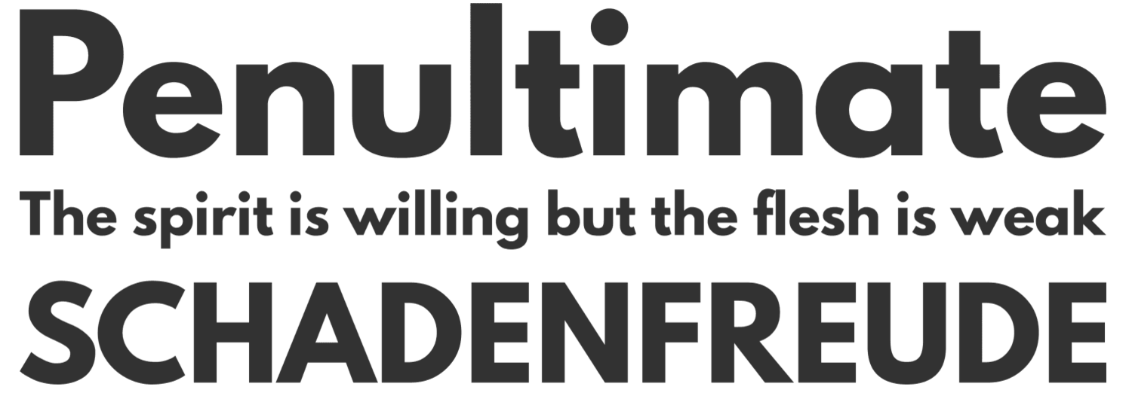
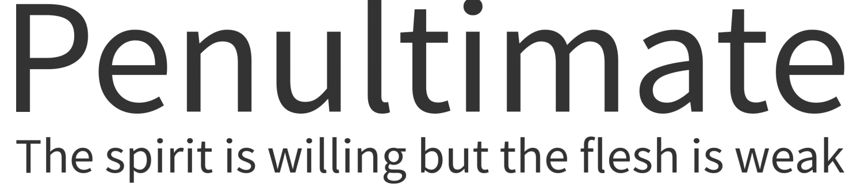
Typo titre - 72 px
https://www.fontsquirrel.com/fonts/league-spartan
Typo texte - 20 px
https://www.fontsquirrel.com/fonts/source-sans-pro

Slide 8
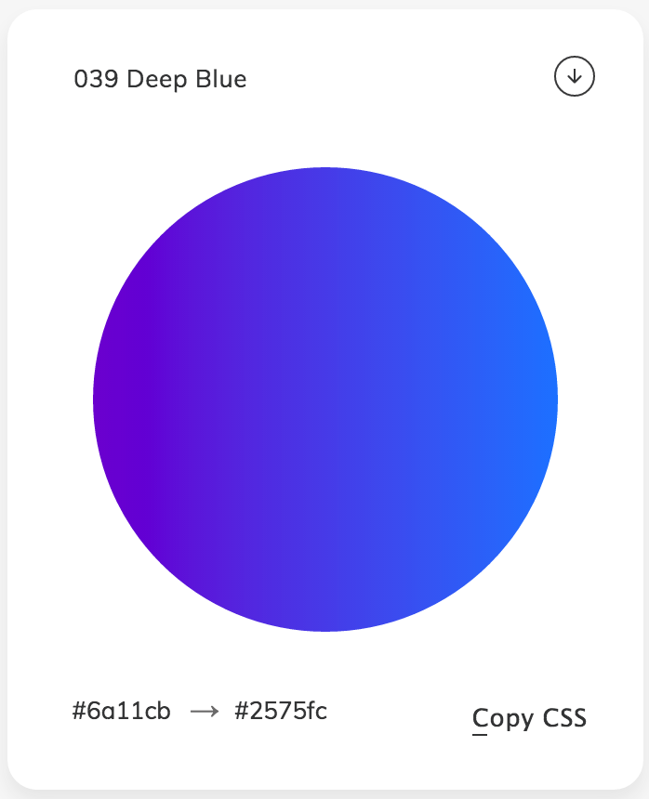
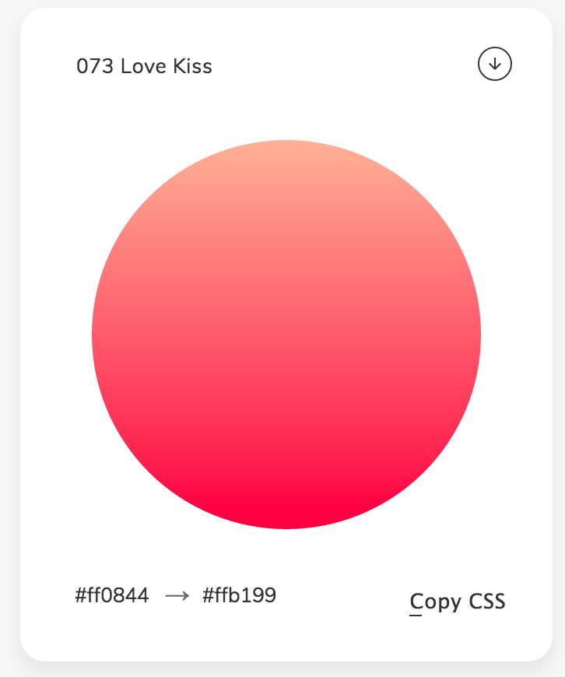
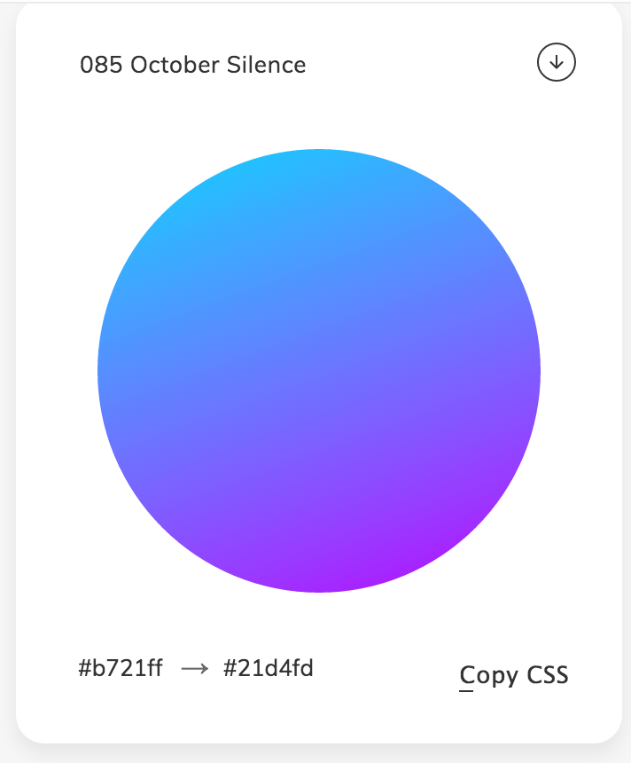
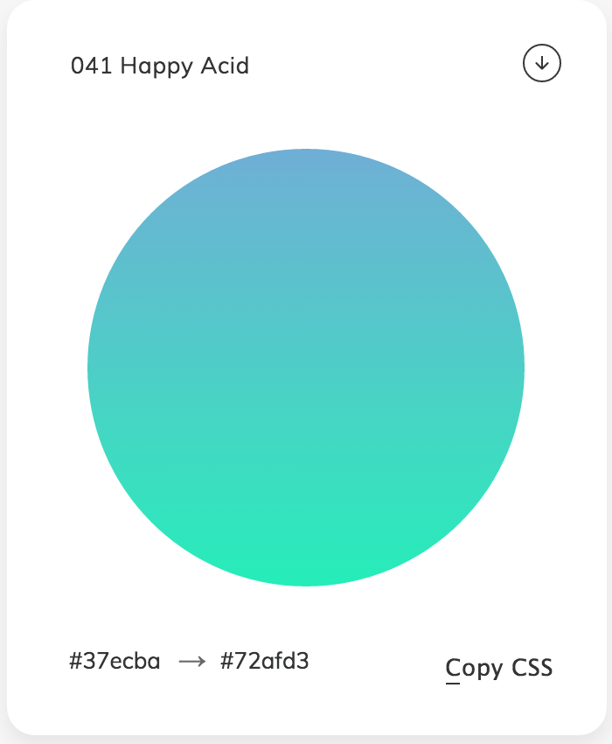
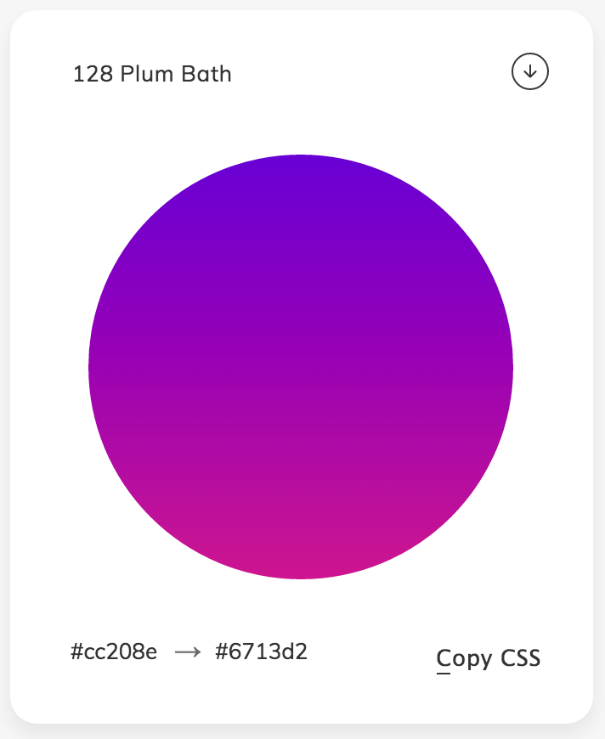
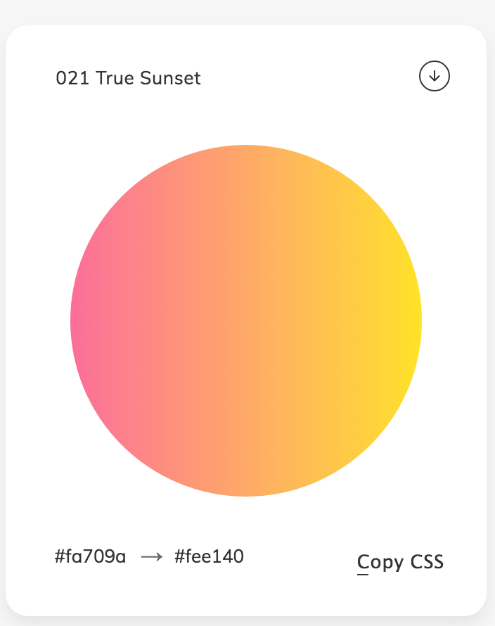
Une couleur différente pour chaque catégorie
https://webgradients.com/?ref=sidebar

Slide 9
https://www.awwwards.com/140-downloads-of-high-quality-royalty-free-footage-after-effects-templates-and-video-backgrounds.html
https://www.awwwards.com/a-gentle-introduction-to-shaders-with-pixi-js.html

